Slide 1
MÔN HỌC
ĐỀ TÀI
XÂY DỰNG ỨNG DỤNG BÁN CAFÉ HT COFFEE
PHÁT TRIỂN ỨNG DỤNG DI ĐỘNG ĐA NỀN TẢNG
THÀNH VIÊN NHÓM 14
1. NGUYỄN BÁ TOÀN MSSV:2024802010007
2. TRẦN QUANG HUY MSSV:2024802010422
3. TRƯƠNG QUỐC HUY MSSV:2024802010137
ThS: Trần Văn Hữu

Slide 2
CHƯƠNG 1
TỔNG QUAN VỀ ĐỀ TÀI

Slide 3
CHƯƠNG 1: TỔNG QUAN VỀ ĐỀ TÀI
Khảo sát và phân tích nhu cầu người dùng: Tiến hành khảo sát để hiểu rõ nhu cầu mua sắm và phân tích các yêu cầu, tính năng quan trọng.
Xác định tính năng quan trọng: Xác định các tính năng chính như tìm kiếm sản phẩm, chat, thanh toán an toàn, và đánh giá sản phẩm.
Thiết kế giao diện người dùng: Thiết kế giao diện thân thiện, dễ sử dụng, tuân thủ nguyên tắc UX/UI.
Tích hợp phương thức thanh toán: Tích hợp các phương thức thanh toán an toàn và hiệu quả để quá trình thanh toán suôn sẻ và bảo mật.
Phát triển chính sách bảo mật: Phát triển chính sách và biện pháp bảo mật để tuân thủ quy định và bảo vệ thông tin cá nhân.
Triển khai và thu thập phản hồi: Triển khai ứng dụng trên nhóm người dùng thực tế, thu thập phản hồi, đánh giá hiệu suất, và thực hiện các điều chỉnh cần thiết.

Slide 4
CHƯƠNG 2
TỔNG QUAN LÝ THUYẾT

Slide 5
TỔNG QUAN VỀ VISUAL STUDIO CODE
Tính năng chính:
Giao diện thân thiện: Tùy chỉnh cài đặt, chủ đề và bố cục
Hỗ trợ nhiều ngôn ngữ lập trình: C++, Java, Python, JavaScript, TypeScript, C#, PHP, Ruby, ...
Extensions mạnh mẽ: Debugger, linting, công cụ quản lý phiên bản
Hỗ trợ debugging mạnh: Trình debugger tích hợp sẵn
Tích hợp quản lý phiên bản: Hỗ trợ Git, SVN, Mercurial
Hiệu suất tốt: Nhẹ và hiệu quả ngay cả trên hệ thống cấu hình trung bình

Slide 6
React Native
Đặc điểm nổi bật:
Phát triển đa nền tảng: iOS và Android
Dựa trên React: Sử dụng nguyên lý của React
Tái sử dụng mã: Thành phần UI dùng chung trên các nền tảng
Hiệu năng giống như bản địa: Sử dụng các thành phần UI bản địa
Hỗ trợ tính năng thiết bị: API cho camera, GPS, accelerometer
Cộng đồng hỗ trợ: Cộng đồng mã nguồn mở lớn

Slide 7
TỔNG QUAN VỀ FIREBASE
Tính năng chính:
Realtime Database: Cơ sở dữ liệu NoSQL với định dạng JSON
Authentication: Hỗ trợ nhiều phương thức xác thực (email, đăng nhập mạng xã hội)
Hosting: Lưu trữ web và ứng dụng với CDN, SSL và công cụ triển khai
Cloud Functions: Chạy mã phía server khi có sự kiện
Cloud Storage: Lưu trữ tệp với mã hóa
Analytics: Phân tích và báo cáo hoạt động người dùng
Crashlytics: Báo cáo lỗi và phân tích sự cố
Tích hợp: Kết nối với Google Ads, AdMob, Firebase ML, ...

Slide 8
CHƯƠNG 3
PHÂN TÍCH THIẾT KẾ HỆ THỐNG

Slide 9
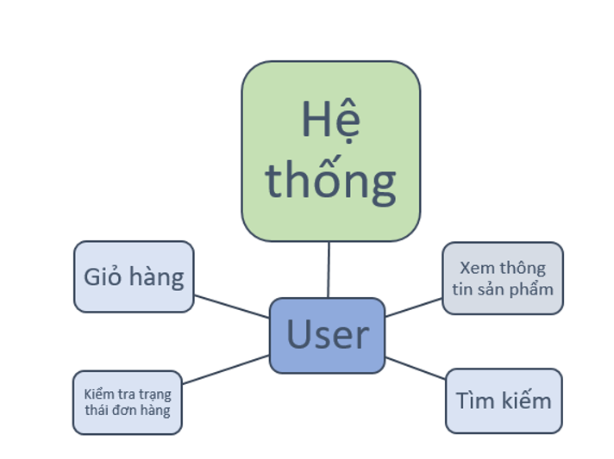
MÔ TẢ HỆ THỐNG

Slide 10
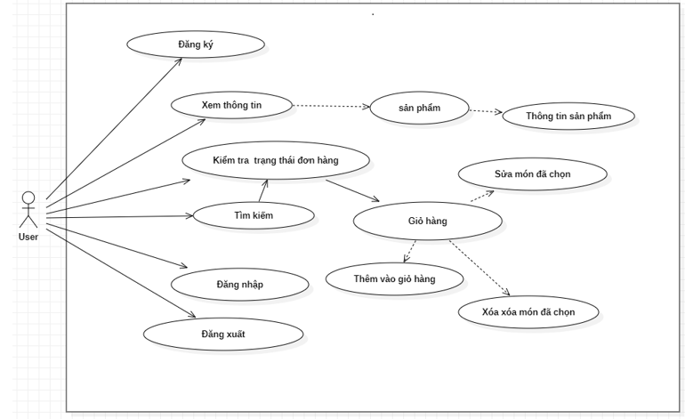
SƠ ĐỒ USECASE

Slide 11
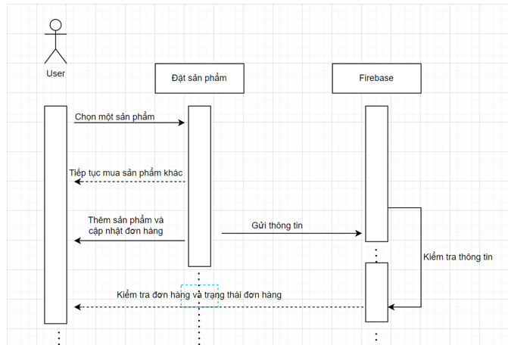
SƠ ĐỒ TUẦN TỰ ĐẶT SẢN PHẨM

Slide 12
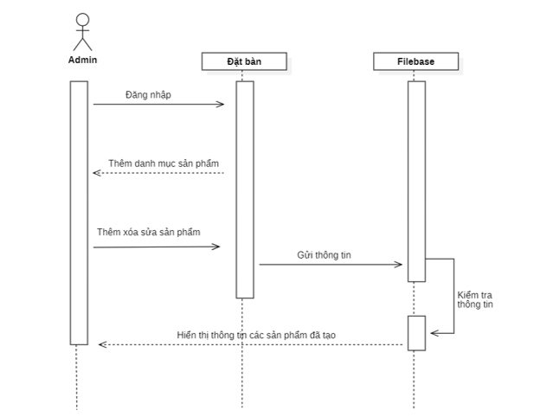

SƠ ĐỒ TUẦN TỰ QUẢN LÍ SẢN PHẨM

Slide 13
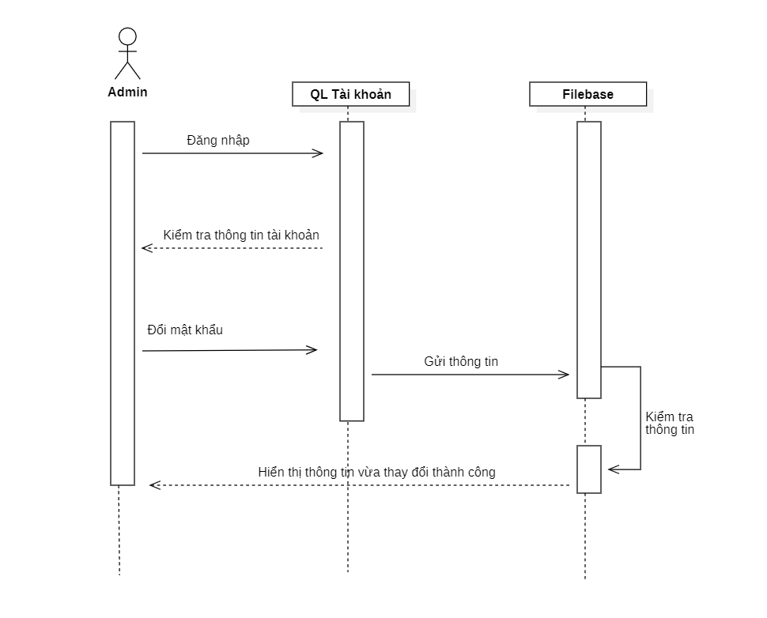
SƠ ĐỒ TUẦN TỰ QUẢN LÍ TÀI KHOẢN

Slide 14
CHƯƠNG 4
DEMO

